Slide 1
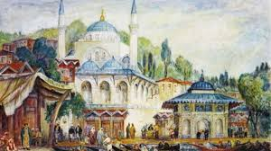
Türkçe Öğrenelim!
Δρ Ελένη Χαραλάμπους
Dinleme yeteneğini geliştirmek_"Ben tek siz hepiniz" şarkı sözleri

Slide 2
Ας μάθουμε τουρκικά !
Δρ Ελένη Χαραλάμπους
Κατανόηση προφορικού λόγου_"Ben tek siz hepiniz" şarkı sözleri

Slide 3
Üsküdar
İbrahim Çallı

Slide 4
Ders içerikleri
I. Müzik Etkinlikleri
Dinleme ve Boşluk Doldurma Alıştırması
II. Sözdizimi
III. Bir tartışma esnasında
IV. Bilimsel Makale Okuması
V. Yazma
VI. Kendini Test Et

Slide 5
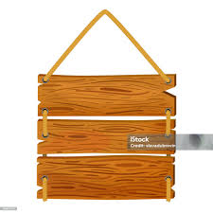
Müzik Etkinlikleri
Dinleme ve Boşluk Doldurma Alıştırması

Slide 6
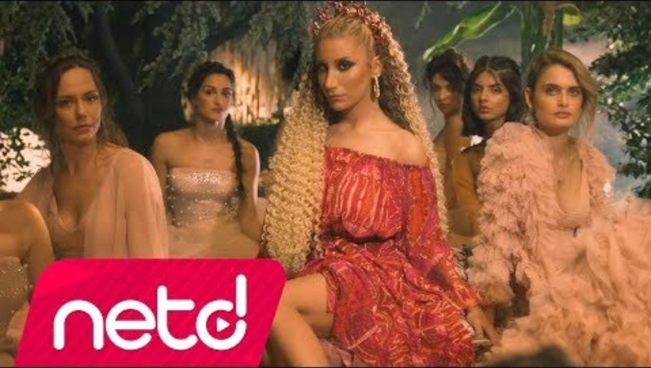
Ben tek siz hepiniz

Slide 7

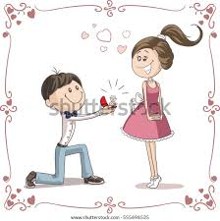
Pilatese _______ siftahı yok
Alem sporda görsün
İnstagram'da mutsuzu yok
Hep yalan dolan biliyorsun
Sahte, küçük, mükemmel
Dünyasında herkes
Evlilik _______ müstakbel
Hepsi kendine prenses

Slide 8


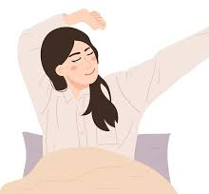
Ben tek siz hepiniz
_______ baktı mı hiçbiriniz
Takmıyorum takmıycam
Kimsenin _______ bırakmıycam

Slide 9
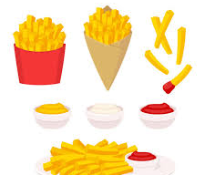
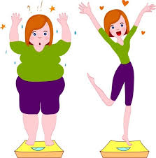
Patates kızartma listede yok
Alem _______ görsün
İnstragram'da şişman yok
Hep inceler görüyorsun
Sahte, küçük, _______
Dünyasında herkes
Evlilik adayı müstakbel
Hepsi kendine prenses

Slide 10
Sözdizimi

Slide 11
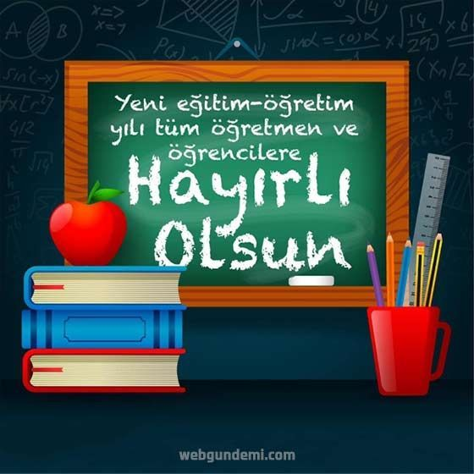
Okula yazıldı.
Derslere yazılmayı unutma!
yazılmak & δοτική
kimseyi takmamak : δεν υπολογίζω κανέναν

Slide 12
Bir tartışma esnasında

Slide 13
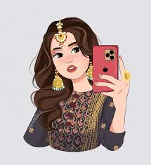
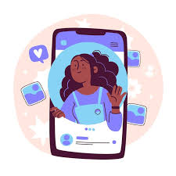

Instagram doğru kullanıldığında güçlü bir araç olabilirken, kontrolsüz ve bilinçsiz kullanım ciddi psikolojik ve sosyal sorunlara yol açabilir.Senin fikrin nedir?

Slide 14
Bilimsel Makale Okuması
Oktay, E., Özgenç Osmanoğlu, E., & Yıldırım, E. (2021). SOSYAL MEDYANIN HAYATIMIZDAKİ YERİ VE DAVRANIŞLARIMIZA OLAN ETKİSİNİN ARAŞTIRILMASI: ERZURUM ÖRNEĞİ. EKEV Akademi Dergisi(88), 119-136.

Slide 15
Youtube ve %55’i Google uygulamalarını kullanırken, %72’si Twitter ve %86’sı Snap chat kullanmamaktadır. Ankete cevap verenlerin, %81’i sık sık cep telefonu ile sosyal medyaya erişim sağlarken, %52’si dizüstü bilgisayar ile sosyal medyaya erişim sağlama maktadır. Kişilerin %49’u ara sıra sohbet etmek için, %47’si ara sıra beğendiği nesneleri paylaşmak için, %54,33’ü ara sıra başkalarının durumlarına veya paylaşımlarına yorum yazmak/beğenmek ve %41’i ara sıra marka/ürünler hakkında bilgi almak için için sosyal medyayı kullanmaktadırlar. Ankete cevap veren kişilerin, %51’i hayatıyla ilgili rahatsız edici düşünceleri sosyal medya yardımıyla aşamazken, %45’i geceyi sosyal medyada geçirdiği için uykusuz kalmamakta, %59’unun iş performansı veya üretkenliği sosyal medya yüzünden zarar görmemekte, %49’u yeni arkadaşlar veya takipçiler edinebilmek için sosyal medyayı takip etmemekte ve %51’i sosyal medyasız bir yaşamın anlamsız olmadığını düşünmektedirler

Slide 16
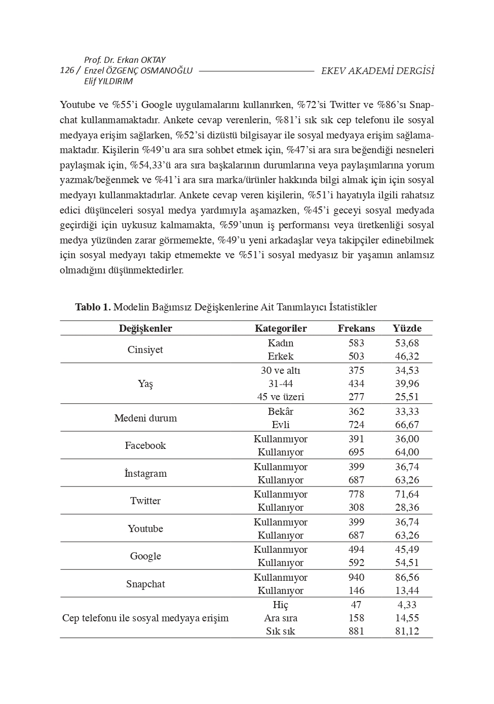

Slide 17
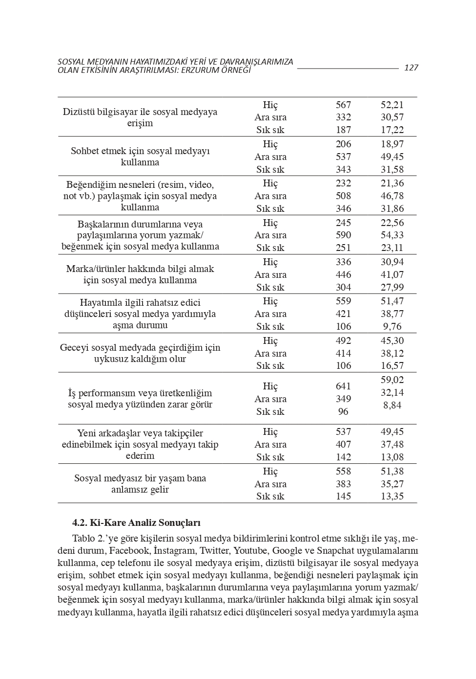

Slide 18
YAZMA
Oktay, E., Özgenç Osmanoğlu, E., & Yıldırım, E. (2021). SOSYAL MEDYANIN HAYATIMIZDAKİ YERİ VE DAVRANIŞLARIMIZA OLAN ETKİSİNİN ARAŞTIRILMASI: ERZURUM ÖRNEĞİ. EKEV Akademi Dergisi(88), 119-136.

Slide 19
Bildirim geldiğinde ________________________________.

Slide 20

Sosyal medya kullanımı her geçen gün katlanarak artmaktadır. __________________________________

Slide 21
Kendini Test Et

Slide 22
İnsanlar kanunen evli, bekar, dul ya da boşanmış olabilirler.
Medeni durum

Slide 23
Bir araştırma yapmak, sonuç çıkarmak amacıyla belli bir soruyu ya da birtakım soruyu ayrı ayrı kişilere sorarak bilgi toplama işi.
Anket

Slide 24

www.e-charalambous.com

Slide 25


